Slide 1
Testen Sie sich!
Konkurs polega na odgadnięciu odpowiedniego uzupełnienia i na zaznaczeniu właściwej odpowiedzi a, b, c lub d.
Kartę odpowiedzi proszę przesłać na adres: maja.rakiewicz@put.poznan.pl Data zakończenia konkursu: 10.01.2024
Wśród autorów poprawnych odpowiedzi wylosowana zostanie atrakcyjna nagroda. Konkurs przeznaczony jest dla studentów PP
Życzymy powodzenia! Organizator konkursu: Maja Rakiewicz

Slide 2
Alle lieben Intelligenztests ☺ Testen Sie sich selbst!
Wählen Sie die richtige Antwort: a), b), c) oder d)
und schreiben Sie den Buchstaben in
den Antwortbogen ein.
Viel Spaß!

Slide 3
1. Ein paar Monate haben 31 Tage. Wie viele Monate haben 28 Tage?
1.
1
10
12
Keiner

Slide 4
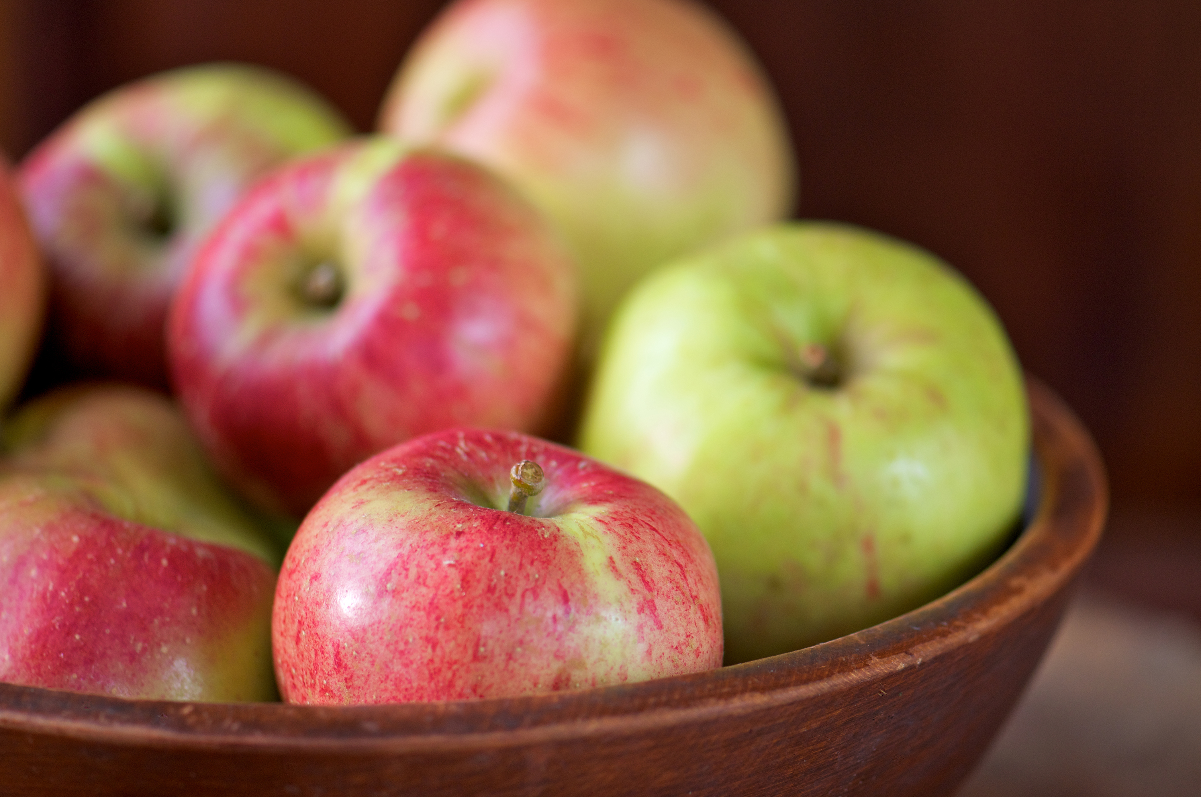
Wenn hier drei Äpfel liegen und Sie nehmen sich zwei Weg: Wie viele haben Sie dann?
2.
2.
5
3
2
keinen

Slide 5
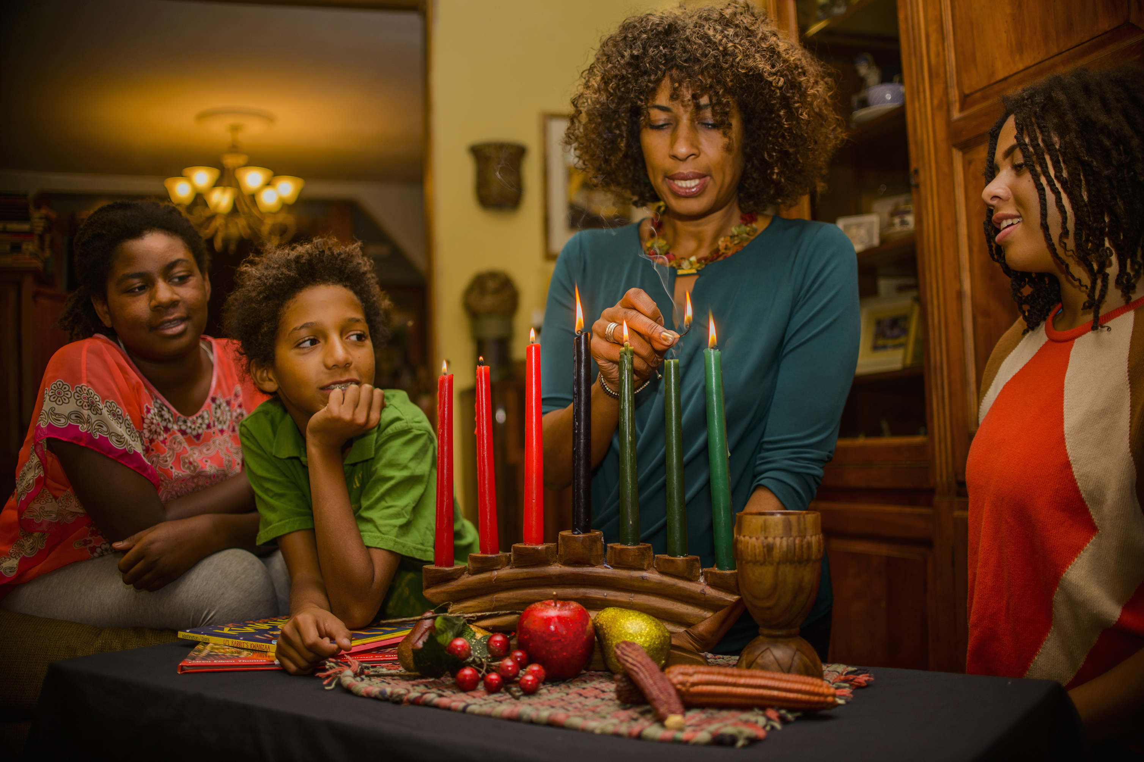
Die Tochter meiner Tante ist die _?_ meiner Schwester.
3.
3.
Nichte
Schwester
Cousine
Schwägerin

Slide 6
Ein Vater hat sieben Söhne. Jeder Sohn hat eine Schwester. Wie viele Kinder hat der Vater?
4.
4.
12
14
18
8

Slide 7
5. Die Mutter des Mannes ist die Schwiegermutter meiner Mutter. Wer ist der Mann?
6.
Bruder
Vater
Onkel
Cousin

Slide 8
Die folgenden Buchstabenreihen sind nach einer bestimmten Regel aufgebaut. Durch welchen weiteren Buchstaben soll die Reihe ergänzt werden?
5.
6. und 7.
Z A Y B X __
C E G I K __

